Slide 1
Hân hạnh giới thiệu chương trình
Bản quyền TayViet Communication

Slide 2
Tổ Ấm Yêu Thương là chương trình nhằm giới thiệu chia sẻ những câu chuyện thú vị về giữ cân bằng trong cuộc sống liên quan đến những điểm chung về sức khỏe, dinh dưỡng, đời sống tinh thần của mỗi gia đình mang tên ‘’Tổ ấm yêu thương’’ sẽ là món quà tinh thần gần gũi, vui tươi, nhẹ nhàng và ý nghĩa cho nhiều gia đình trong ngày cuối tuần.
Bản quyền TayViet Communication

Slide 3
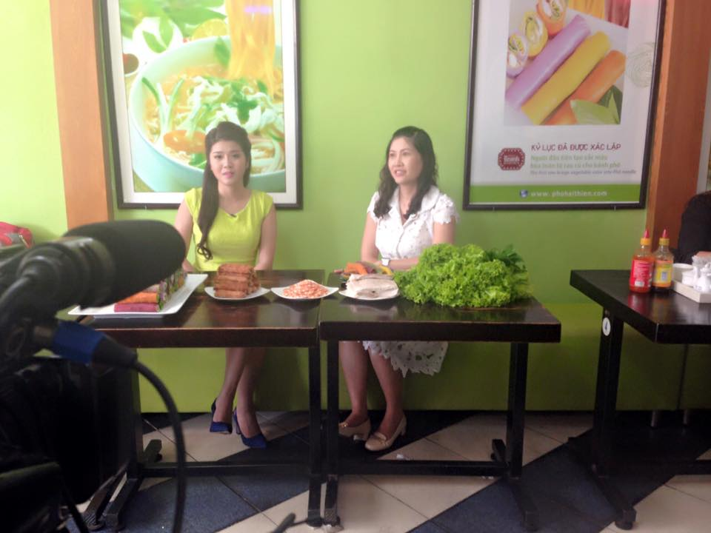
1. Cả nhà đều vui (6 phút) Là chuỗi đề tài đa dạng, phong phú xoay quanh những điều quan tâm của nhiều gia đình hiện nay.
CẤU TRÚC CHƯƠNG TRÌNH
2. Giải tỏa những băn khoăn (6 phút)
Talkshow với chuyên gia tâm lý, sức khỏe, văn hóa, giáo dục và các lĩnh vực khác liên quan đến đời sống gia đình.
3. Mẹo vặt (2 phút)
Hướng dẫn, chia sẽ những mẹo hay thường ngày trong cuộc sống.
Bản quyền TayViet Communication

Slide 4
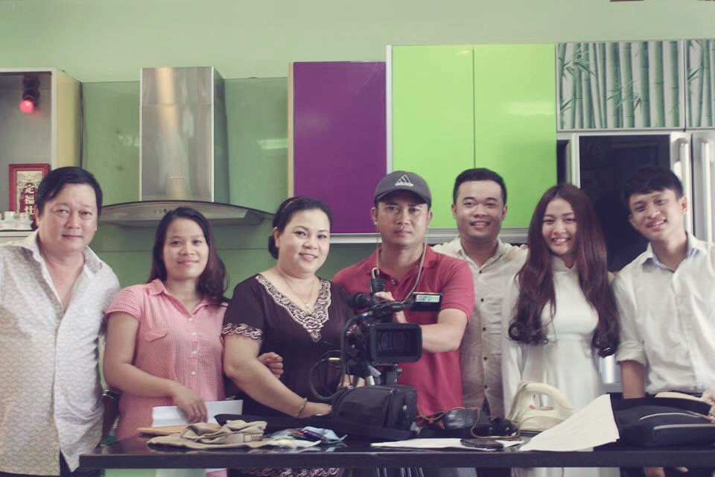
Bản quyền TayViet Communication
THÔNG TIN CHƯƠNG TRÌNH
Thời lượng: 15 phút/chương trình
Tần số phát sóng: mỗi tuần 01 số x 52 tuần/năm
Giờ và kênh phát sóng: 10h sáng thứ 7/HTV7
Đơn vị sản xuất: Tây Việt Communication

Slide 5
Bản quyền TayViet Communication
QUYỀN LỢI NHÀ TÀI TRỢ
+ 01 TVC 30" đầu hoặc cuối chương trình
+ 01 Panel 05“
+ 01 Popup 05"
+ Logo NTT trên phông sân khấu
+ MC cảm ơn NTT đầu và cuối chương trình

Slide 6
Bản quyền TayViet Communication
CHIẾN LƯỢC TRUYỀN THÔNG
Cập nhật video hàng tuần trên kênh youtube của đơn vị sản xuất
Giới thiệu từng tập trước ngày phát sóng trên trang facebook của đơn vị sản xuất
Lập fanpage cho chương trình
Giới thiệu trailer trên sóng truyền hình
Giải đáp thư từ, thắc mắc của khán giả
Tiếp nhận những câu chuyện thực tế của khán giả đưa vào chương trình.

Slide 7
Bản quyền TayViet Communication
Chân thành cảm ơn quí đơn vị đã giành thời gian xem chương trình!!

